Slide 1
Základní škola Ústí nad Labem, Anežky České 702/17, příspěvková organizace
Číslo projektu: CZ.1.07/1.4.00/21.2887
Název projektu: „Učíme lépe a moderněji“
OP VK 1.4
Výukový materiál
Název DUMu: VY_52_INOVACE_30_2_EKOSYSTÉMY
Číslo skupiny: 1
Autor: Mgr. Jana Střížková
Vzdělávací oblast/Předmět/Téma: ČLOVĚK A PŘÍRODA / PŘÍRODOPIS / ČLOVĚK A PŘÍRODA
Druh učebního materiálu: PREZENTACE
Metodický list: ne
Anotace: Pomocí prezentace zopakování pojmů ekosystém a společenstvo.Popisování charakteristických znaků, fauny a flóry vybraných druhů ekosystémů.: rybník, les, pole, louka, sídlištní aglomerace. Ověřování získaných znalostí.
Ověřeno ve třídě: 7.A
Datum ověření: 6.6. 2012
Prohlášení: Prohlašuji, že při tvorbě výukového materiálu jsem respektoval(a) všeobecně užívané právní a morální zvyklosti, autorská a jiná práva třetích osob, zejména
práva duševního vlastnictví (např. práva k obchodní firmě, autorská práva k software, k filmovým, hudebníma fotografickým dílům nebo práva k ochranným známkám)
dle zákona 121/2000 Sb. (autorský zákon). Nesu veškerou právní odpovědnost za obsah a původ svého díla. Prohlašuji dále, že výše uvedený materiál jsem ověřil(a)
ve výuce a provedl(a) o tom zápis do TK.
Dávám souhlas, aby moje dílo bylo dáno k dispozici veřejnosti k účelům volného užití (§30 odst. 1 zákona 121/2000 Sb.), tj. že k uvedeným účelům může být kýmkoliv
zveřejňováno, používáno, upravováno a uchováváno.
Datum: 6. 6. 2012 Podpis:

Slide 2
EKOSYSTÉMY
Člověk a příroda

Slide 3
Vzpomeň si, ze 6.třídy na pojem „SPOLEČENSTVO“.
A pokus se, tento pojem vysvětlit.
Společenstvo je soubor různých druhů organismů ve vodě i na souši.
Společenstvo se vyvíjí a mění podle aktuálních životních podmínek.

Slide 4
JMENUJ 5 ŘÍŠÍ ORGANISMŮ
NEBUNĚČNÍ
PRVOBUNĚČNÍ
HOUBY
ROSTLINY
ŽIVOČICHOVÉ

Slide 5
Mezi organismy existují rozmanité vztahy.
Mezi nejdůležitější patří vztahy potravní.
Vzpomeň si, na jaké skupiny jsme organismy v potravním řetězci rozdělily?
odpověď
PRODUCENTI
KONZUMENTI
ROZKLADAČI

Slide 6
VYTVOŘ POTRAVNÍ ŘETĚZEC Z NÍŽE UVEDENÝCH ORGANISMŮ
KOPRETINA
ČÁP
BĚLÁSEK
VÁŽKA
SKOKAN
UŽOVKA
ŽÍŽALA
KOPRETINA
BĚLÁSEK
VÁŽKA
UŽOVKA
ČÁP
ŽÍŽALA
SKOKAN

Slide 7
Vzpomeň si, ze 6.třídy na pojem „EKOSYSTÉM“.
A pokus se, tento pojem vysvětlit.
Ekosystém je soubor organismů (společenstvo) s jejich neživým prostředím (biotop).

Slide 8
EKOSYSTÉMY, PODLE JEJICH VZNIKU, DĚLÍME NA DVĚ SKUPINY.
Vzpomeneš si na které?
Ekosystémy dělíme na PŘIROZENÉ, které vytvořila příroda sama a ekosystémy UMĚLÉ, na jejichž vniku se podílí člověk.

Slide 9
ROZTŘIĎ NÍŽE JMENOVANÉ EKOSYSTÉMY NA:
PŘIROZENÉ
UMĚLÉ
RYBNÍK
POLE
LOUKA
LES
POUŠŤ
VINICE
JEZERO
SAD
MOŘE
SAVANA
RYBNÍK
POLE
LOUKA
LOUKA
LES
LES
POUŠŤ
VINICE
JEZERO
SAD
MOŘE
SAVANA

Slide 10
Ekosystém je charakterizován především:
1. KOLOBĚHEM PRVKŮ -> př. dýchání, rozklad, fotosyntéza, vzájemné požírání organismů (potravní řetězce)
2. TOKEM ENERGIE, která vstupuje zvenčí = slunce a z organismu do organismu ve formě potravy

Slide 11
LES
přirozený, ale častěji umělý ekosystém
Celkový vzhled určují dřeviny.
Podle zastoupení druhů lesních dřevin rozeznáváme lesy jehličnaté, listnaté a smíšené.
Původními typy lesů jsou na našem území lesy listnaté a smíšené.
Dnes ale převažují lesy jehličnaté, obzvláště smrkové a borové, které byly vysázeny člověkem.

Slide 12
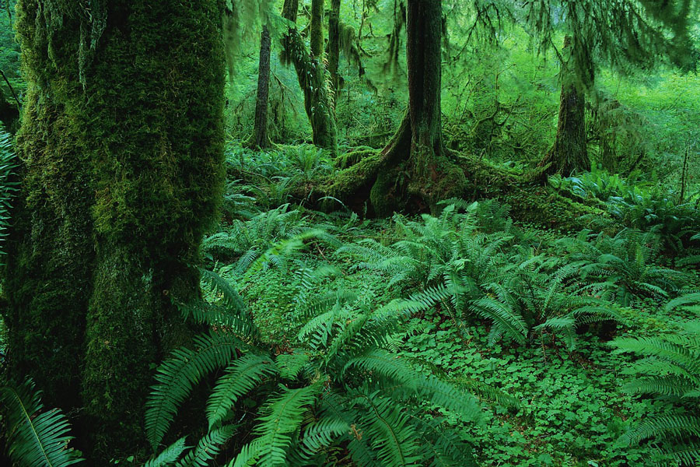
Lesní rostliny dosahují různé výšky. Vytvářejí tzv. lesní patra .
Vzpomeň si, která to jsou.
STROMOVÉ
KEŘOVÉ
BYLINNÉ
MECHOVÉ

Slide 13
Příklady druhů organismů z říše hub:
muchomůrka růžovka, hřib dubový, bedla vysoká, kozák březový…
Příklady druhů organismů z říše rostlin:
řasy (zrněnka), lišejníky (dutohlávka sobí, terčovka bublinatá, …), mechy ( ploník ztenčený, měřík příbuzný, bělomech sivý), kapradiny ( kapraď samec, papratka samičí…), přesličky (přeslička lesní), plavuně (plavuň vidlačka), jehličnaté stromy (smrk ztepilý, borovice černá, modřín opadavý, borovice kleč…), listnaté stromy (buk lesní, dub letní a zimní, olše lepkavá, bříza bradavičnatá, javor mléč, habr, trnka, hloh, dřín, …), byliny (sněženka podsněžník, sasanka hajní, plicník lékařský, jahodník obecný, vraní oko čtyřlisté, violka vonná, …)
Příklady druhů organismů z říše živočichů:
Bezobratlí: měkkýši ( slimák popelavý, páskovka hajní…), členovci ( křižák obecný, mravenec lesní, roháč obecný, lumek velký, lýkožrout smrkový, bekyně mniška, klíště obecné, …)
Obratlovci: obojživelníci ( skokan hnědý, mlok skvrnitý, ropucha obecná…), plazi ( zmije obecná), ptáci (kukačka obecná, strakapoud velký, jestřáb lesní, káně lesní, výr velký, červenka obecná, čížek lesní, sojka obecná, datel černý, křivka obecná, strakapoud velký…), savci ( srnec obecný, prase divoké, muflon, jelen evropský, daněk evropský, medvěd brtník, rys ostrovid, jezevec lesní, liška obecná, netopýr velký, ježek evropský, veverka obecná, rejsek obecný, kuna lesní…)

Slide 14
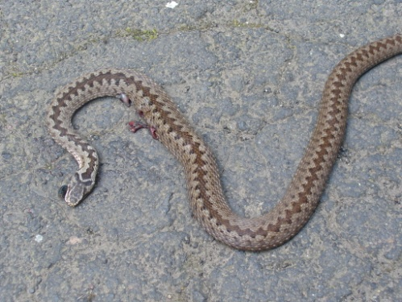
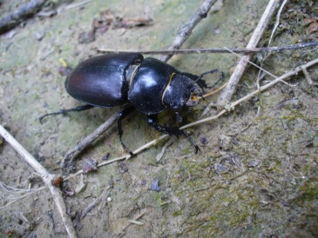
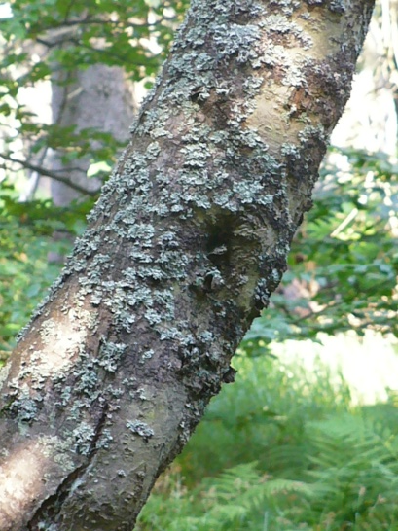
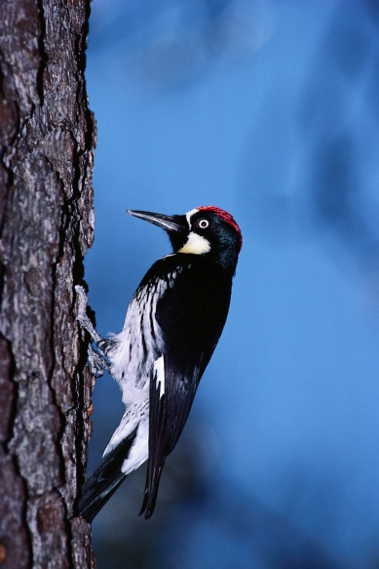
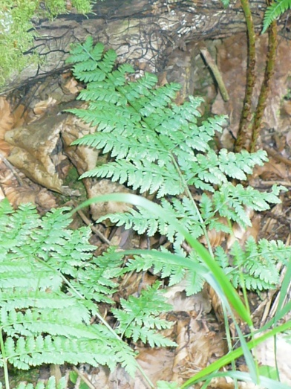
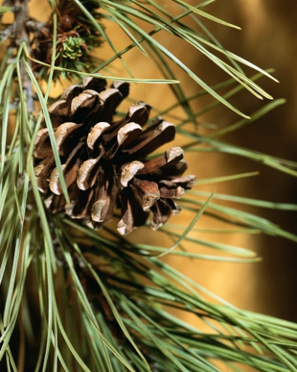
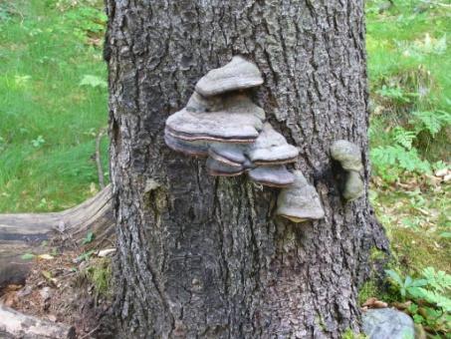
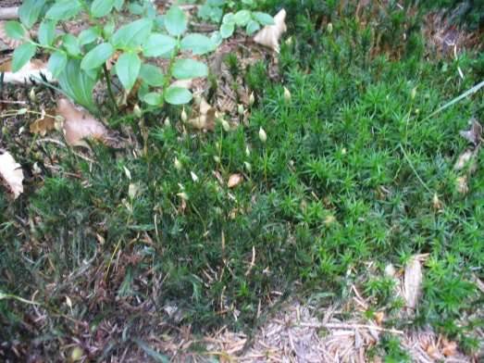
Urči druh a zařaď do systému vybrané druhy ekosystému lesa:
Roháč : členovec, hmyz, brouk
Zmije: plaz, had
Lišejník:
symbiotický organismus řasy a houby
Datel: pták, šplhavec
Veverka: savec, hlodavec
Mravenec: členovec, hmyz, blanokřídlý
Kapradina: výtrusná rostlina
Borovice: nahosemenná rostlina
Choroš: houba
Mech: výtrusná rostlina

Slide 15
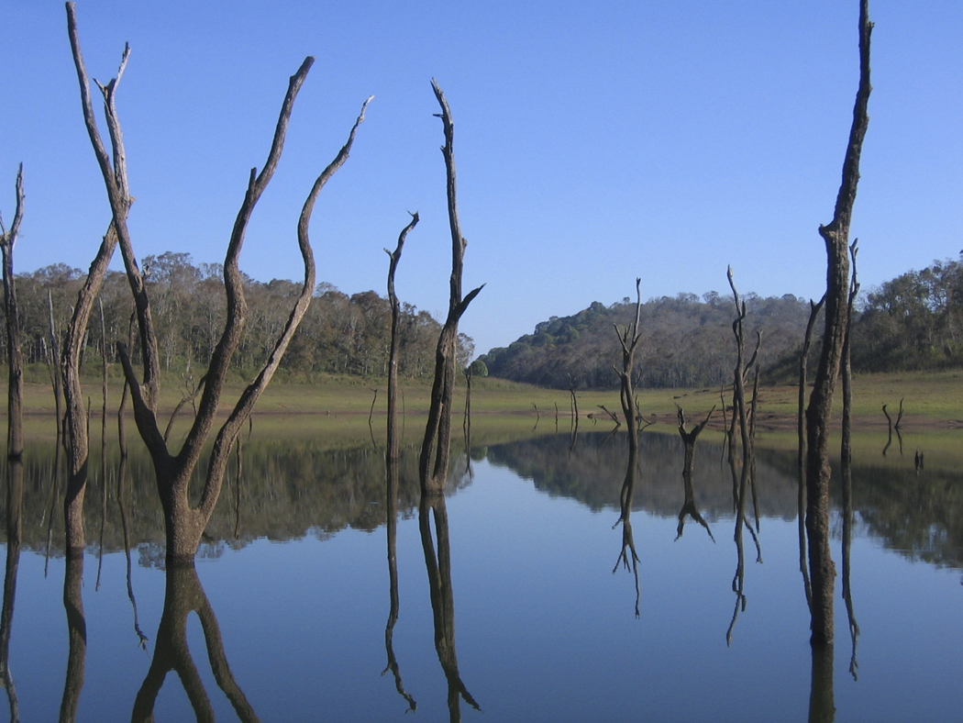
RYBNÍK
Rybník je uměle vytvořený ekosystém určený především k chovu ryb, dále pak k chovu vodní drůbeže a plní i funkci přirozené retence (zadržení) vody.

Slide 16
Základním zdrojem výživy pro všechny organismy v rybníku jsou zelené rostliny. Některé z nich žijí na břehu např. duby letní, vrby, olše, jasany…. V bahně a mělké vodě u břehu rybníka roste např. rákos, orobinec, kosatec, devětsil…. V hlubší vodě dále od břehů nalezneme např. leknín, stulík …, žije zde však i mnoho set druhů řas a sinic. Ve vodě se volně vznáší plankton složený z mikroskopických sinic, řas, prvoků a drobných korýšů např. perlooček a buchanek.
Mezi bezobratlé živočichy, kteří žijí v rybníce patří např. někteří prvoci (trepky), žahavci (nezmar), měkkýši (plovatka bahenní, okružák ploský, škeble rybničná…), kroužkovci ( nitěnka obecná, pijavice lékařská…), členovci ( rak bahenní, vodouch stříbřitý, larvy vážek, komárů,… bruslařka obecná, potápník vroubený…)
Mezi obratlovce žijící v rybníce patří např. ryby (kapr obecný, lín obecný, plotice obecná…) obojživelníci (skokan zelený a čolci), plazi (užovka obojková a vzácně želva bahenní), ptáci (kachna divoká, racek chechtavý, labuť bílá, potápka roháč… ), savci ( ondatra pižmová, hryzec vodní…).

Slide 17
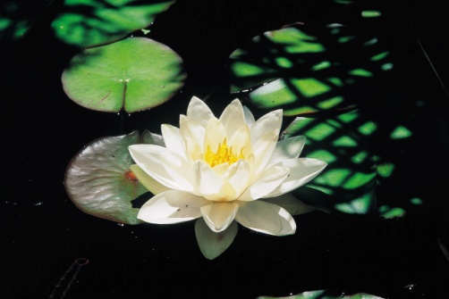
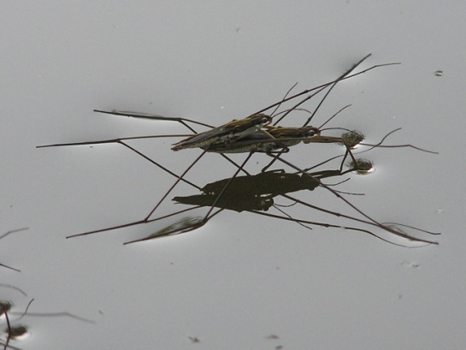
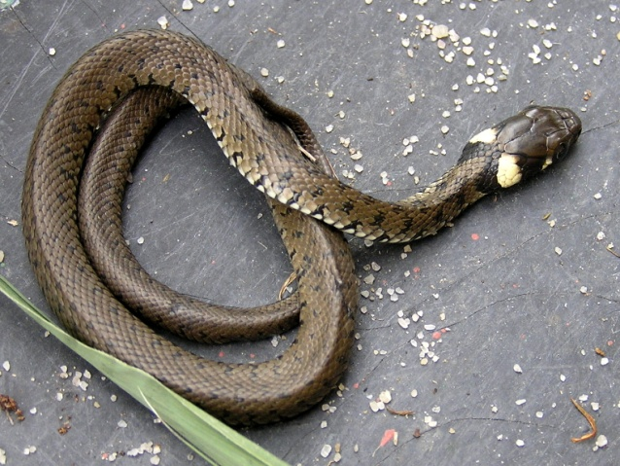
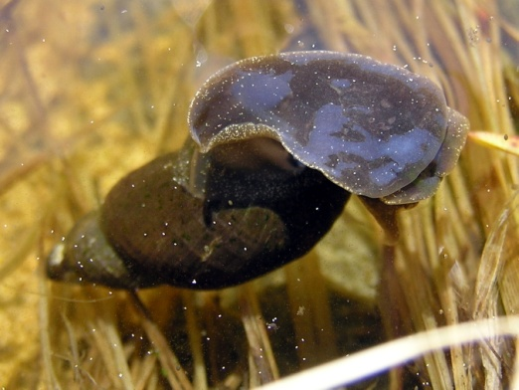
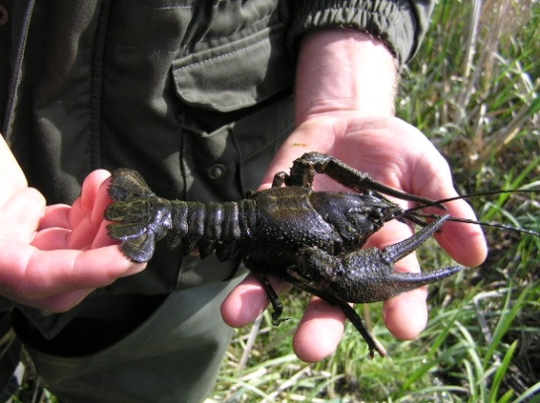
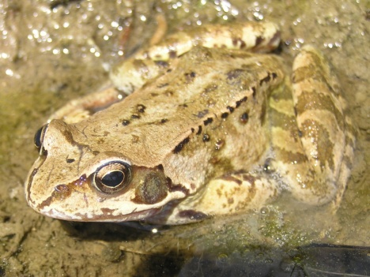
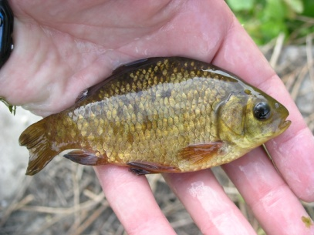
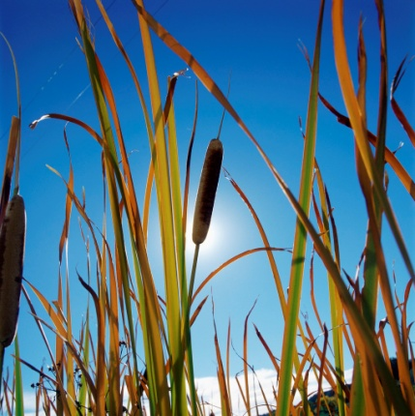
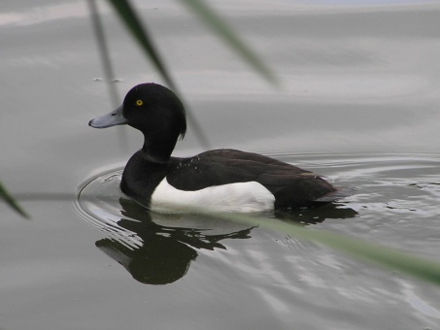
Urči druh a zařaď do systému vybrané druhy ekosystému rybníka:
Leknín: rostlina, krytosemenná, dvouděložná
Bruslařka : členovec, hmyz, ploštice
Užovka: plaz, had
Plovatka bahenní: měkkýš, plž
Rak bahenní: členovec, korýš
Skokan hnědý: obojživelník, bezocasý
Karas: ryby
Orobinec: rostlina, krytosemenná,
dvouděložná, orobincovité
Polák chocholačka: pták, vrubozobí

Slide 18
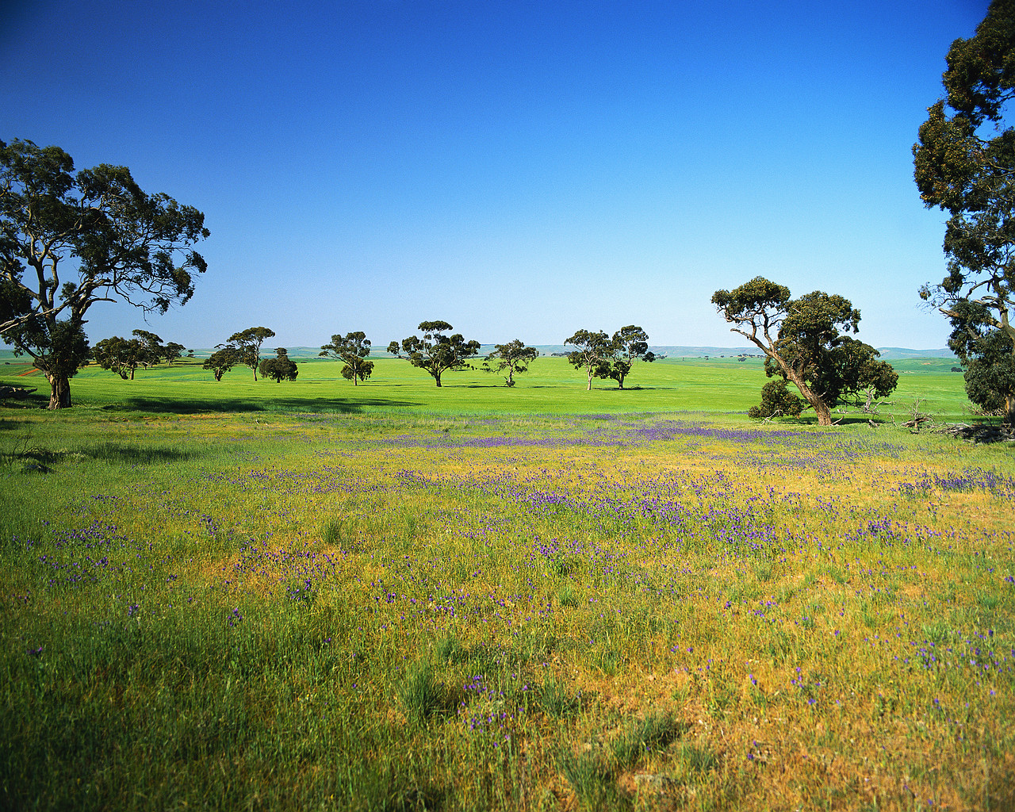
LOUKA
Přirozený ekosystém, který vzniká na vlhčích pozemcích, většinou poblíž vodních toků nebo umělý ekosystém, vytvořený člověkem pro účely pastvy nebo sušení sena.

Slide 19
Příklady rostlin typických pro louky: kostřava luční, bojínek luční, srha říznačka, kopretina bílá, zvonek rozkladitý, jetel luční, …
Příklady živočichů: bezobratlí – měkkýši (páskovka keřová), kroužkovci (žížala obecná), členovci (slunéčko sedmitečné, babočka admirál, střevlík měděný, kobylka zelená) obratlovci – obojživelníci (ropucha zelená), plazi (ještěrka obecná, zmije obecná) ptáci (bažant obecný, poštolka obecná), savci (zajíc polní, krtek obecný…)

Slide 20
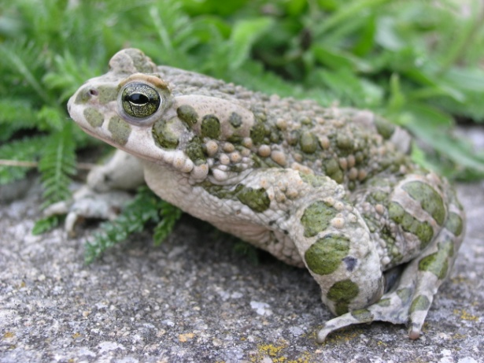
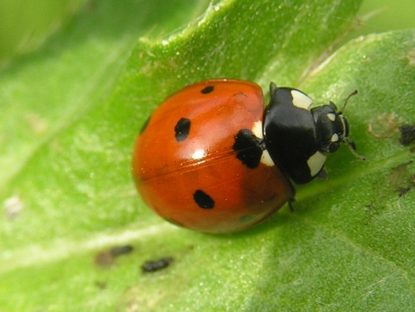
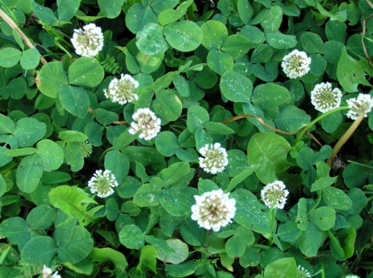
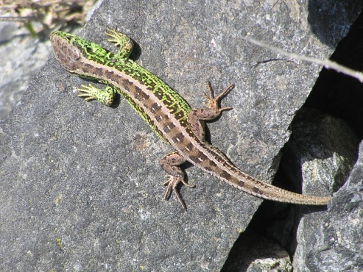
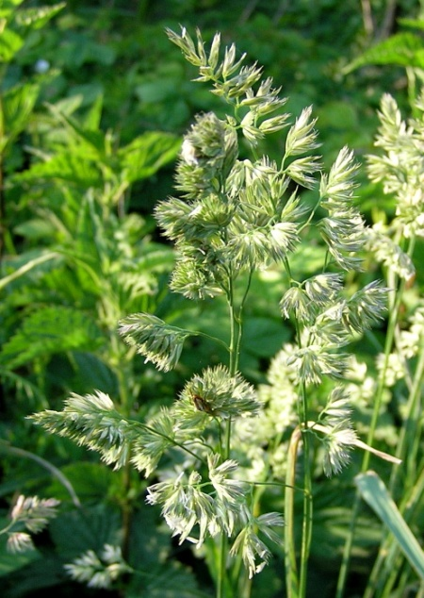
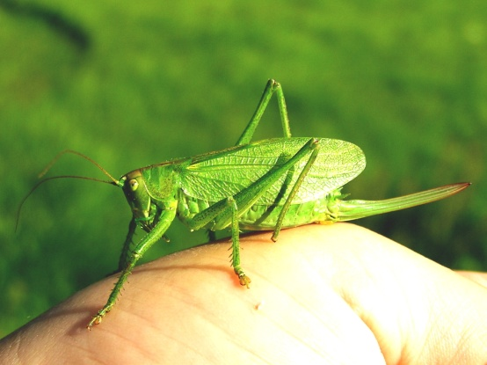
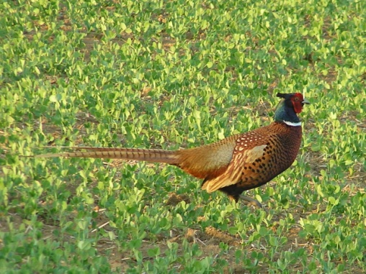
Urči druh a zařaď do systému vybrané druhy ekosystému louky:
Slunéčko sedmitečné: členovec, hmyz, brouk
Jetel plazivý: rostlina, krytosemenná, dvouděložná, bobovitá
Ropucha zelená: obojživelník, bezocasý
Ještěrka obecná: plazi, ocasatí
Kobylka zelená: členovec, hmyz, rovnokřídlý
Srha říznačka: rostlina, krytosemenná, jednoděložná, lipnicovitá
Bažant obecný: pták, hrabavý

Slide 21
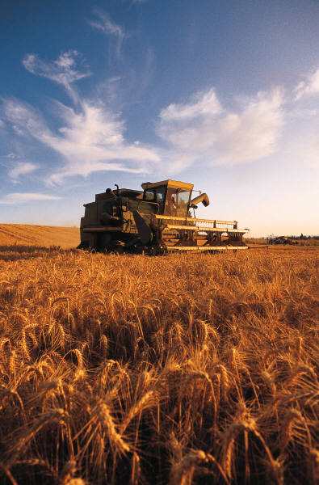
POLE
Část půdy určenou k pěstování jednoho typu rostliny (= monokultura) – obilovin ( žito seté, pšenice obecná, ječmen dvouřadý, oves setý, kukuřice setá), olejnin (mák setý, slunečnice roční, brukev řepka olejka), okopanin (lilek brambor, řepa cukrovka).
Pole jsou oddělena mezemi nebo remízky.

Slide 22
Rostliny (kromě pěstovaných), které rostou na polích, označujeme jako plevele, např. pýr plazivý, přeslička rolní, kokoška pastuší tobolka, mák vlčí, rmen rolní…
Živočichové, především ptáci a savci, se rozlehlým lánům přizpůsobili především svým zbarvením (šedohnědou barvou). Například zajíc polní, rejsek obecný, hraboš polní, koroptev polní. Mezi nejběžnější škůdce patří mandelinka bramborová.

Slide 23
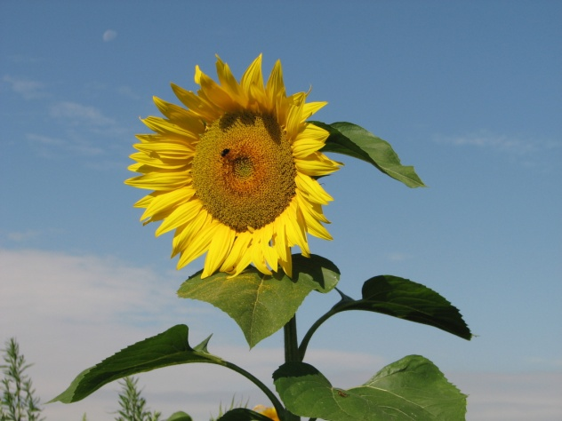
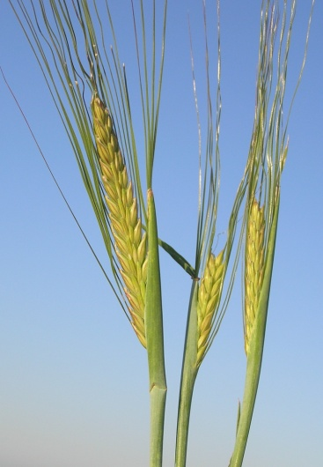
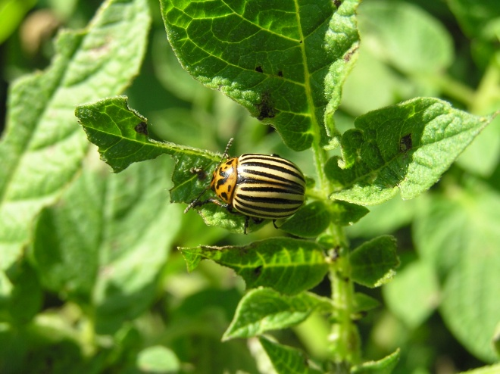
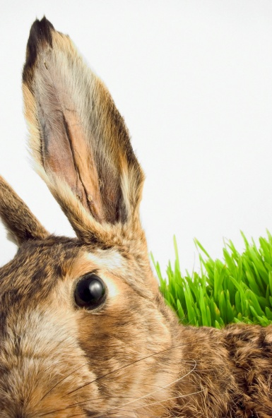

Urči druh a zařaď do systému vybrané druhy ekosystému pole:
Slunečnice roční: rostlina, krytosemenná, dvouděložná, hvězdnicovitá
Mandelinka bramborová: členovec, hmyz, brouk
Ječmen dvouřadý: rostlina, krytosemenná, jednoděložná, lipnicovitá
Lilek brambor: rostlina, krytosemenná, dvouděložná, lilkovitá
Řepa cukrovka: rostlina, krytosemenná, dvouděložná, laskavcovitá
Zajíc polní: savci, zajíci

Slide 24
OKOLÍ LIDSKÝCH SÍDEL do okolí lidských sídel patří například:
SADY
ZELINÁŘSKÉ ZAHRADY
PARKY
SÍDLIŠTNÍ ZELEŇ
RUMIŠTĚ

Slide 25
Druhy rostlin okolí lidských sídel:
Ovocné stromy: jabloně, třešně, švestky, broskvoně…, byliny: řebříček obecný, jetel luční, kmín luční…
Druhy zeleniny: brukev zelná (zelí, kapusta, květák…), miřík celer, mrkev obecná, rajče jedlé, hrách setý, fazol obecná, cibule kuchyňská, locika salát, paprika roční, okurka setá, …
Plevele: pýr plazivý, pěťour srstnatý, ptačinec žabinec, ředkev ohnice…
Byliny rumišť: vlaštovičník větší, kopřiva dvoudomá, pelyněk černobýl, merlík všedobr, mochna husí
Okrasné dřeviny: ptačí zob obecný, pěnišník, plamének plotní, břečťan popínavý, šeřík obecný, zlatice
Dřeviny v okolí cest: růže šípková, vrba jíva, bez černý…
Druhy živočichů okolí lidských sídel:
Škůdci: vlnatka krvavá (mšice), obaleč jablečný, květopas jabloňový, bělásek zelný, …
Bezobratlí: včela medonosná, zlatoočka obecná, slunéčko sedmitečné, hlemýžď zahradní, ruměnice pospolná, běžník kopretinový,
Obratlovci: ptáci ( špaček obecný, kos černý, rehek zahradní, stehlík obecný, vrabec domácí, holub domácí, poštolka obecná, hýl obecný, vlaštovka obecná, sova pálená, …

Slide 26
Doplň chybějící slova.
Rostliny a živočichové tvoří rostlinná a živočišná_________________. Společenstvo rostlin a živočichů spolu s neživým prostředím tvoří_______________, ve kterém dochází k přeměně a ___________ látek.
Vedle přirozených (přírodních) ekosystémů existují ekosystémy___________, na jejichž vzniku se podílí člověk.
SPOLEČENSTVA
EKOSYSTÉM
KOLOBĚHU
UMĚLÉ

Slide 27
Vysvětli pojmy:
REMÍZEK________________________________________________
MONOKULTURA __________________________________________
PLEVEL _________________________________________________
ŠKŮDCE________________________________________________
KŘOVINATÉ OSTRŮVKY S NĚKOLIKA STROMKY
JEDNODRUHOVÝ POROST
ROSTLINY, KTERÉ ROSTOU NA POLI, KROMĚ TĚCH PĚSTOVANÝCH
ORGANISMUS, KTERÝ SE ŽIVÍ NA ÚKOR JINÉHO ORGANISMU

Slide 28
Níže uvedené organismy roztřiď do ekosystémů: muchomůrka růžovka, lišejník, rys ostrovid, výr velký, slunéčko sedmitečné, kopretina bílá, zajíc polní, jetel luční, poštolka obecná, mák setý, slunečnice roční, ječmen dvouřadý, řepa cukrovka, kachna divoká, leknín bílý, kapr obecný, rákos, čolek)
RYBNÍK | LOUKA | POLE | LES
KACHNA
LEKNÍN
KAPR
RÁKOS
ČOLEK
SLUNÉČKO
KOPRETINA
JETEL
POŠTOLKA
LILEK BRAMBOR
ŘEPA
JEČMEN
SLUNEČNICE
MÁK
MUCHOMŮRKA
RYS
LIŠEJNÍK
VÝR

Slide 29
POUŽITÉ ZDROJE:
není-li uvedeno jinak vlastní práce autora
Obrázky: bruslařka, užovka, plovatka, rak, skokan, karas, jetel, polák, ropucha, slunéčko, ještěrka, bažant, kobylka, srha, slunečnice, ječmen, mandelinka jsou se souhlasem Renaty Daňkové
Obrázky použité v prezentaci jsou dostupné pod licencí Microsoft Office 2007 na Office.com
Čabradová,V. a kol.,Přírodopis pro 6.ročník, FRAUS, Plzeň, 2003
Čabradová,V. a kol.,Přírodopis pro 7.ročník, FRAUS, Plzeň, 2005

